Slide 1
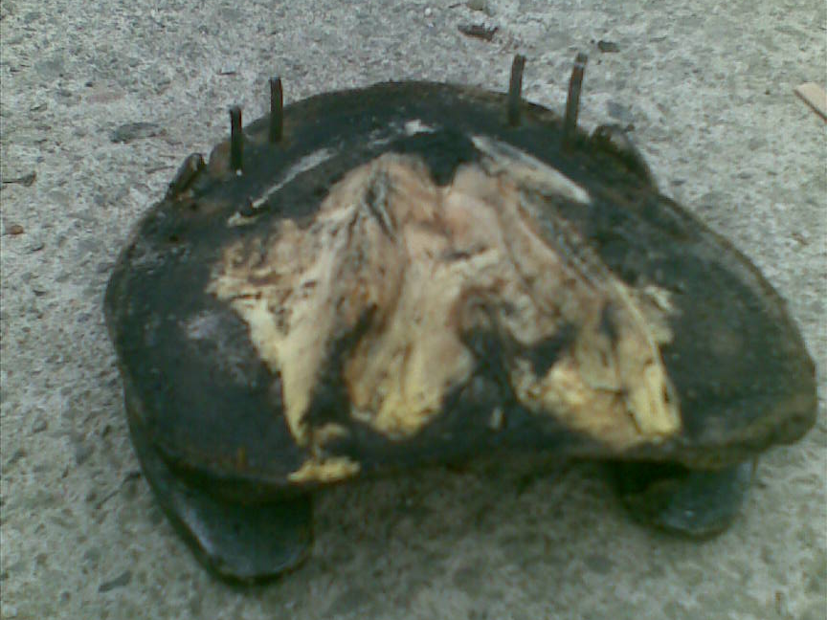

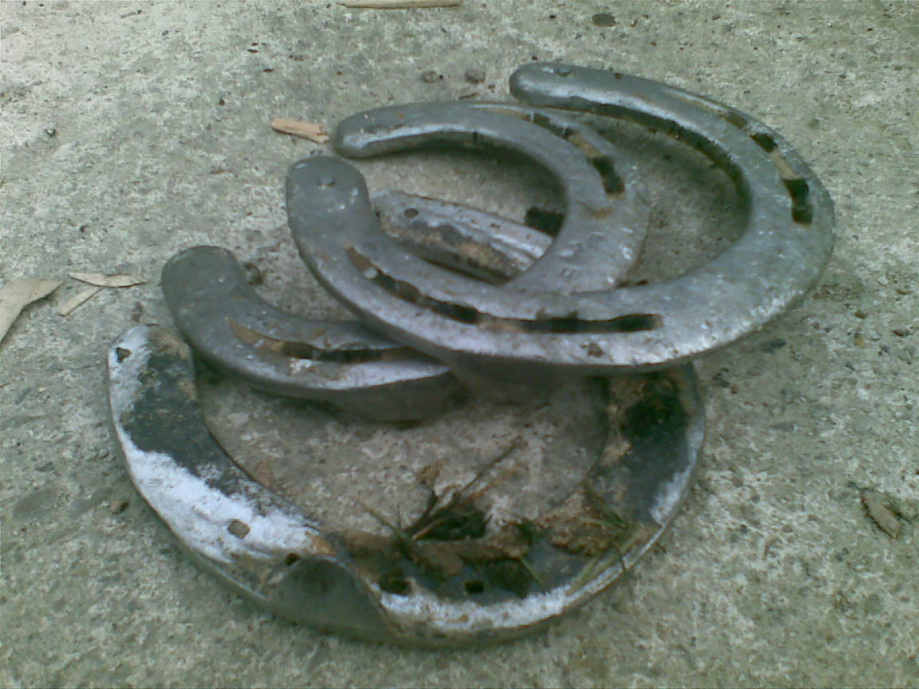
Prečo to dovolíme alebo daň za ľudskú blbosť!
Keď klopkajú podkovičky!

Slide 2
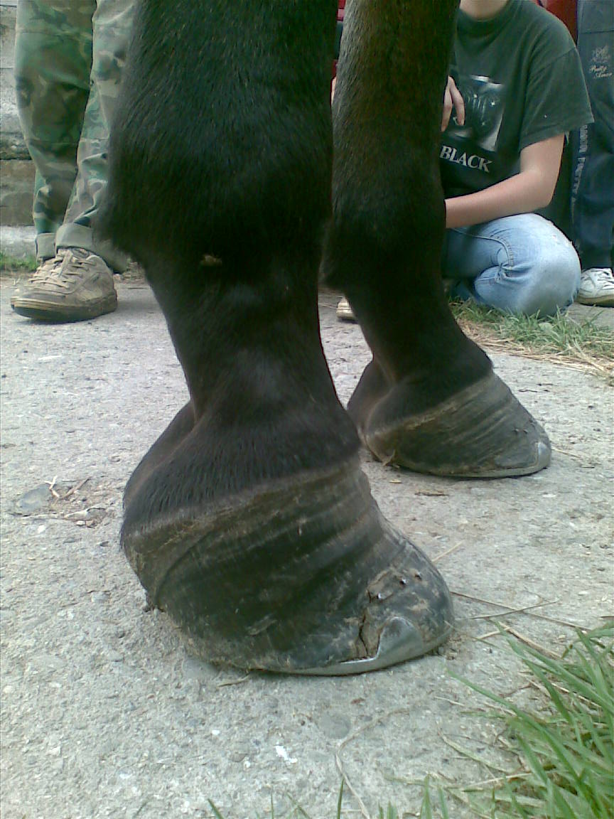
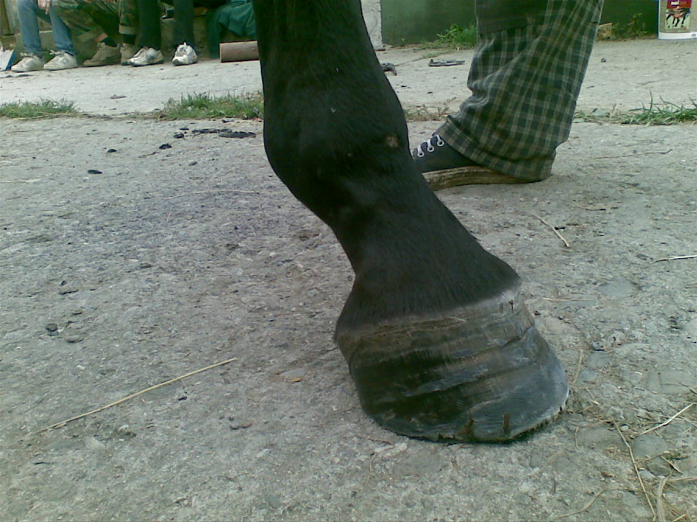
Pôvodný stav
O 15 minút

Slide 3
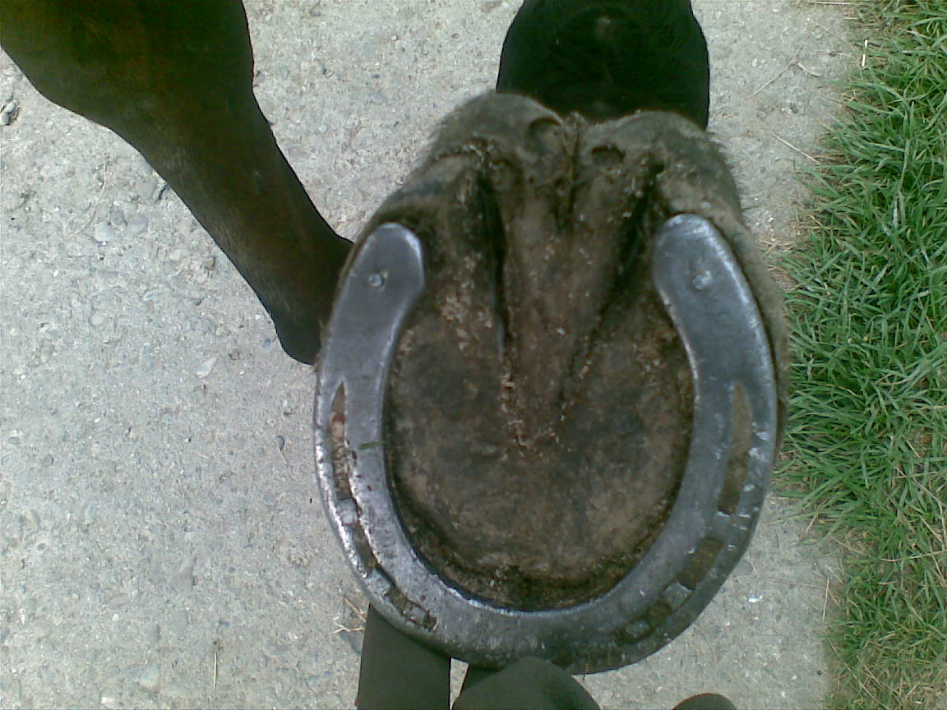
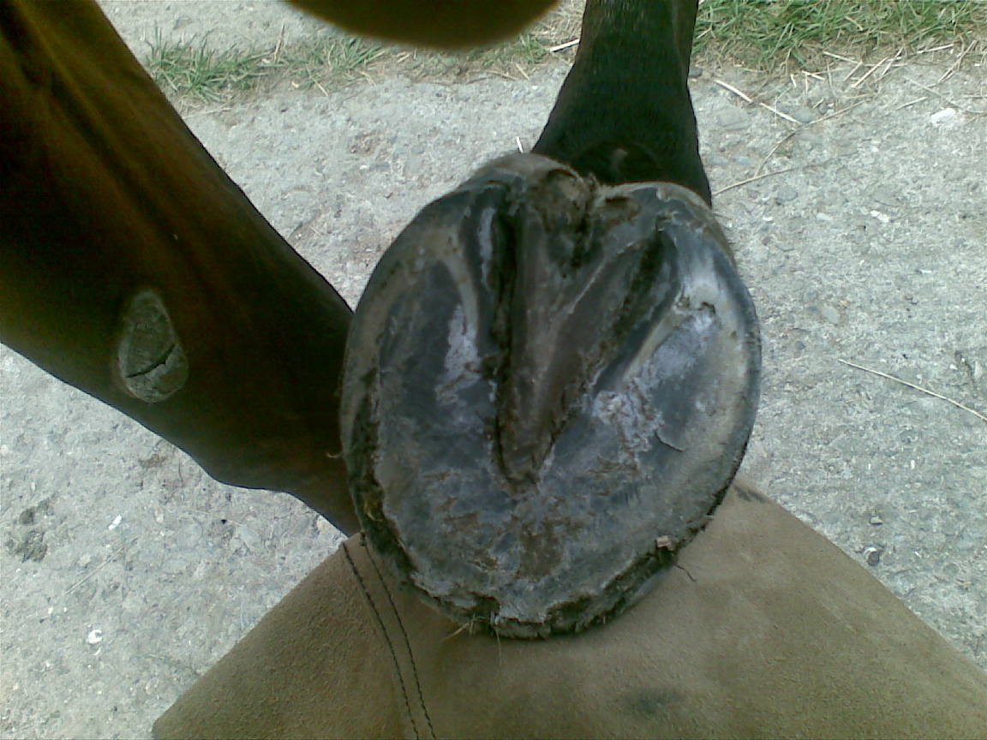
Ortopedické kutie za 70€.
Rašpla, kliešte a nôž, spolu za15€.

Slide 4
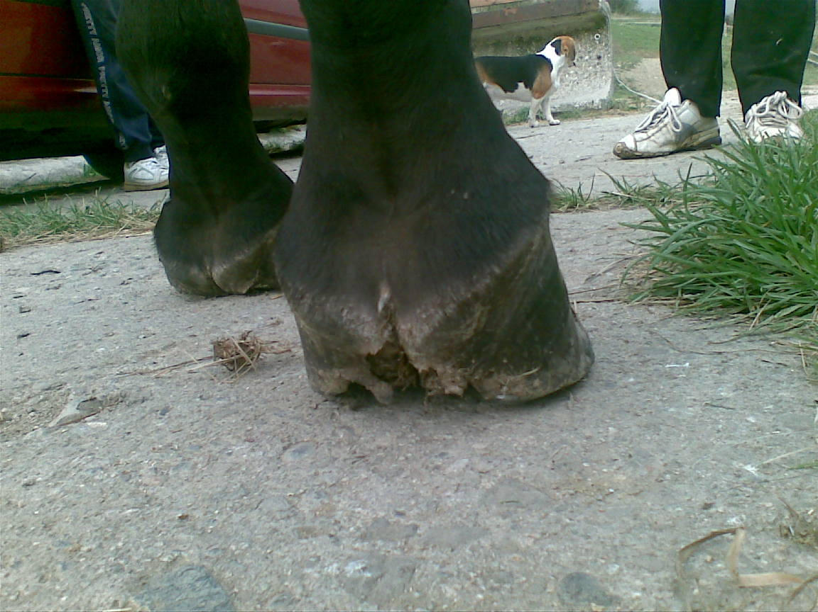
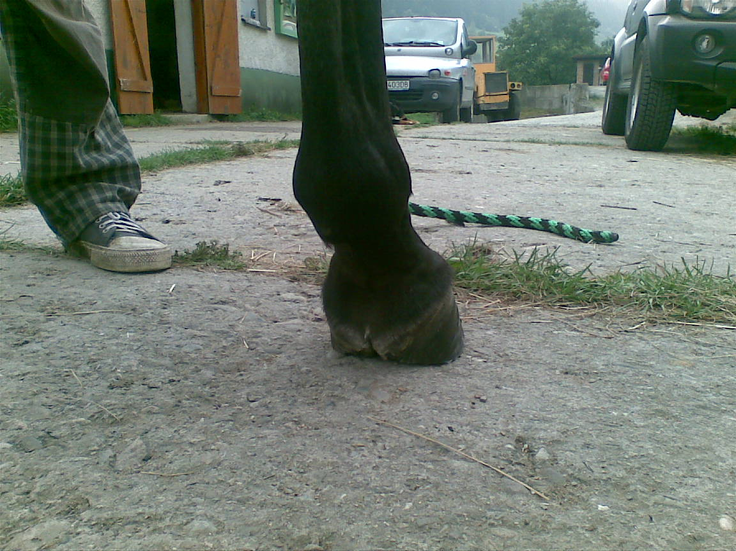
Foto do skrípt na veterinu.
Postupne to pôjde dole.

Slide 5
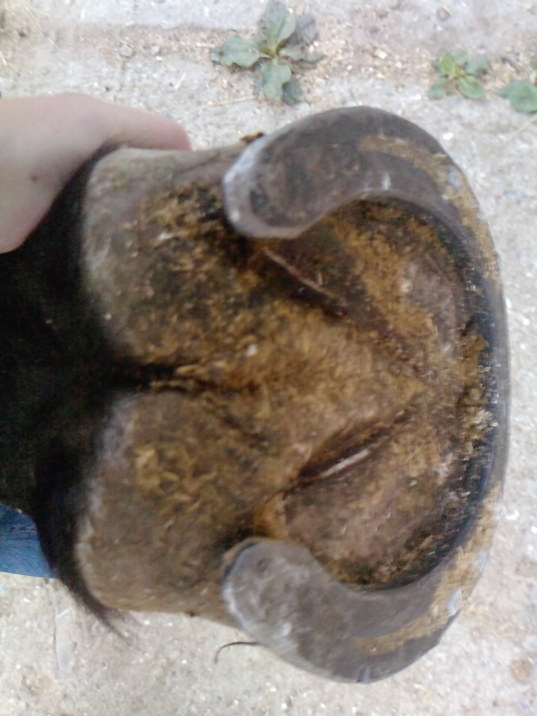
Blbosť pokračuje aj na zdravom koni. 17 ročný plnokrvník čerstvo podkutý. Prečo?

Slide 6
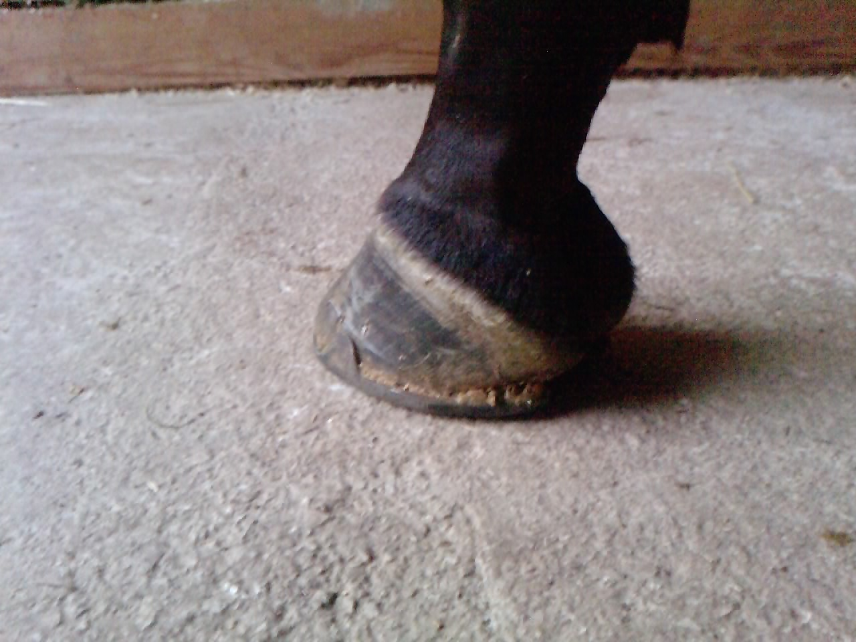
Lebo ide hubertka a po rokoch vyzutia nastal čas na podkovy

Slide 7
Názor podkutého asi radšej nebudem prezentovať. Môžu to vidieť aj deti

Slide 8
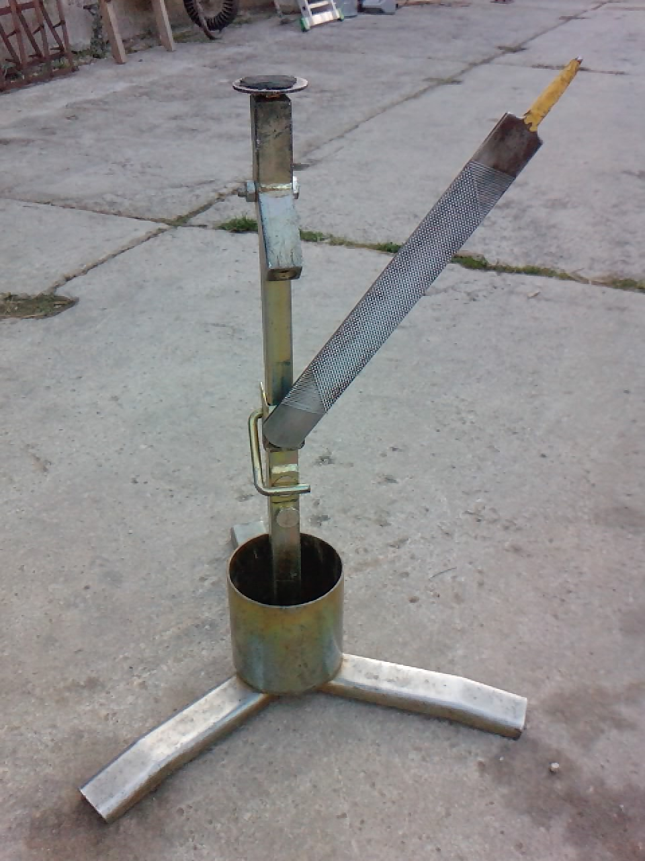
koniec

